Slide 1

KJM2601 – forelesning 15
Simen Kvaal (simen.kvaal@kjemi.uio.no)
Førsteamanuensis
Hylleraassenteret

Slide 2
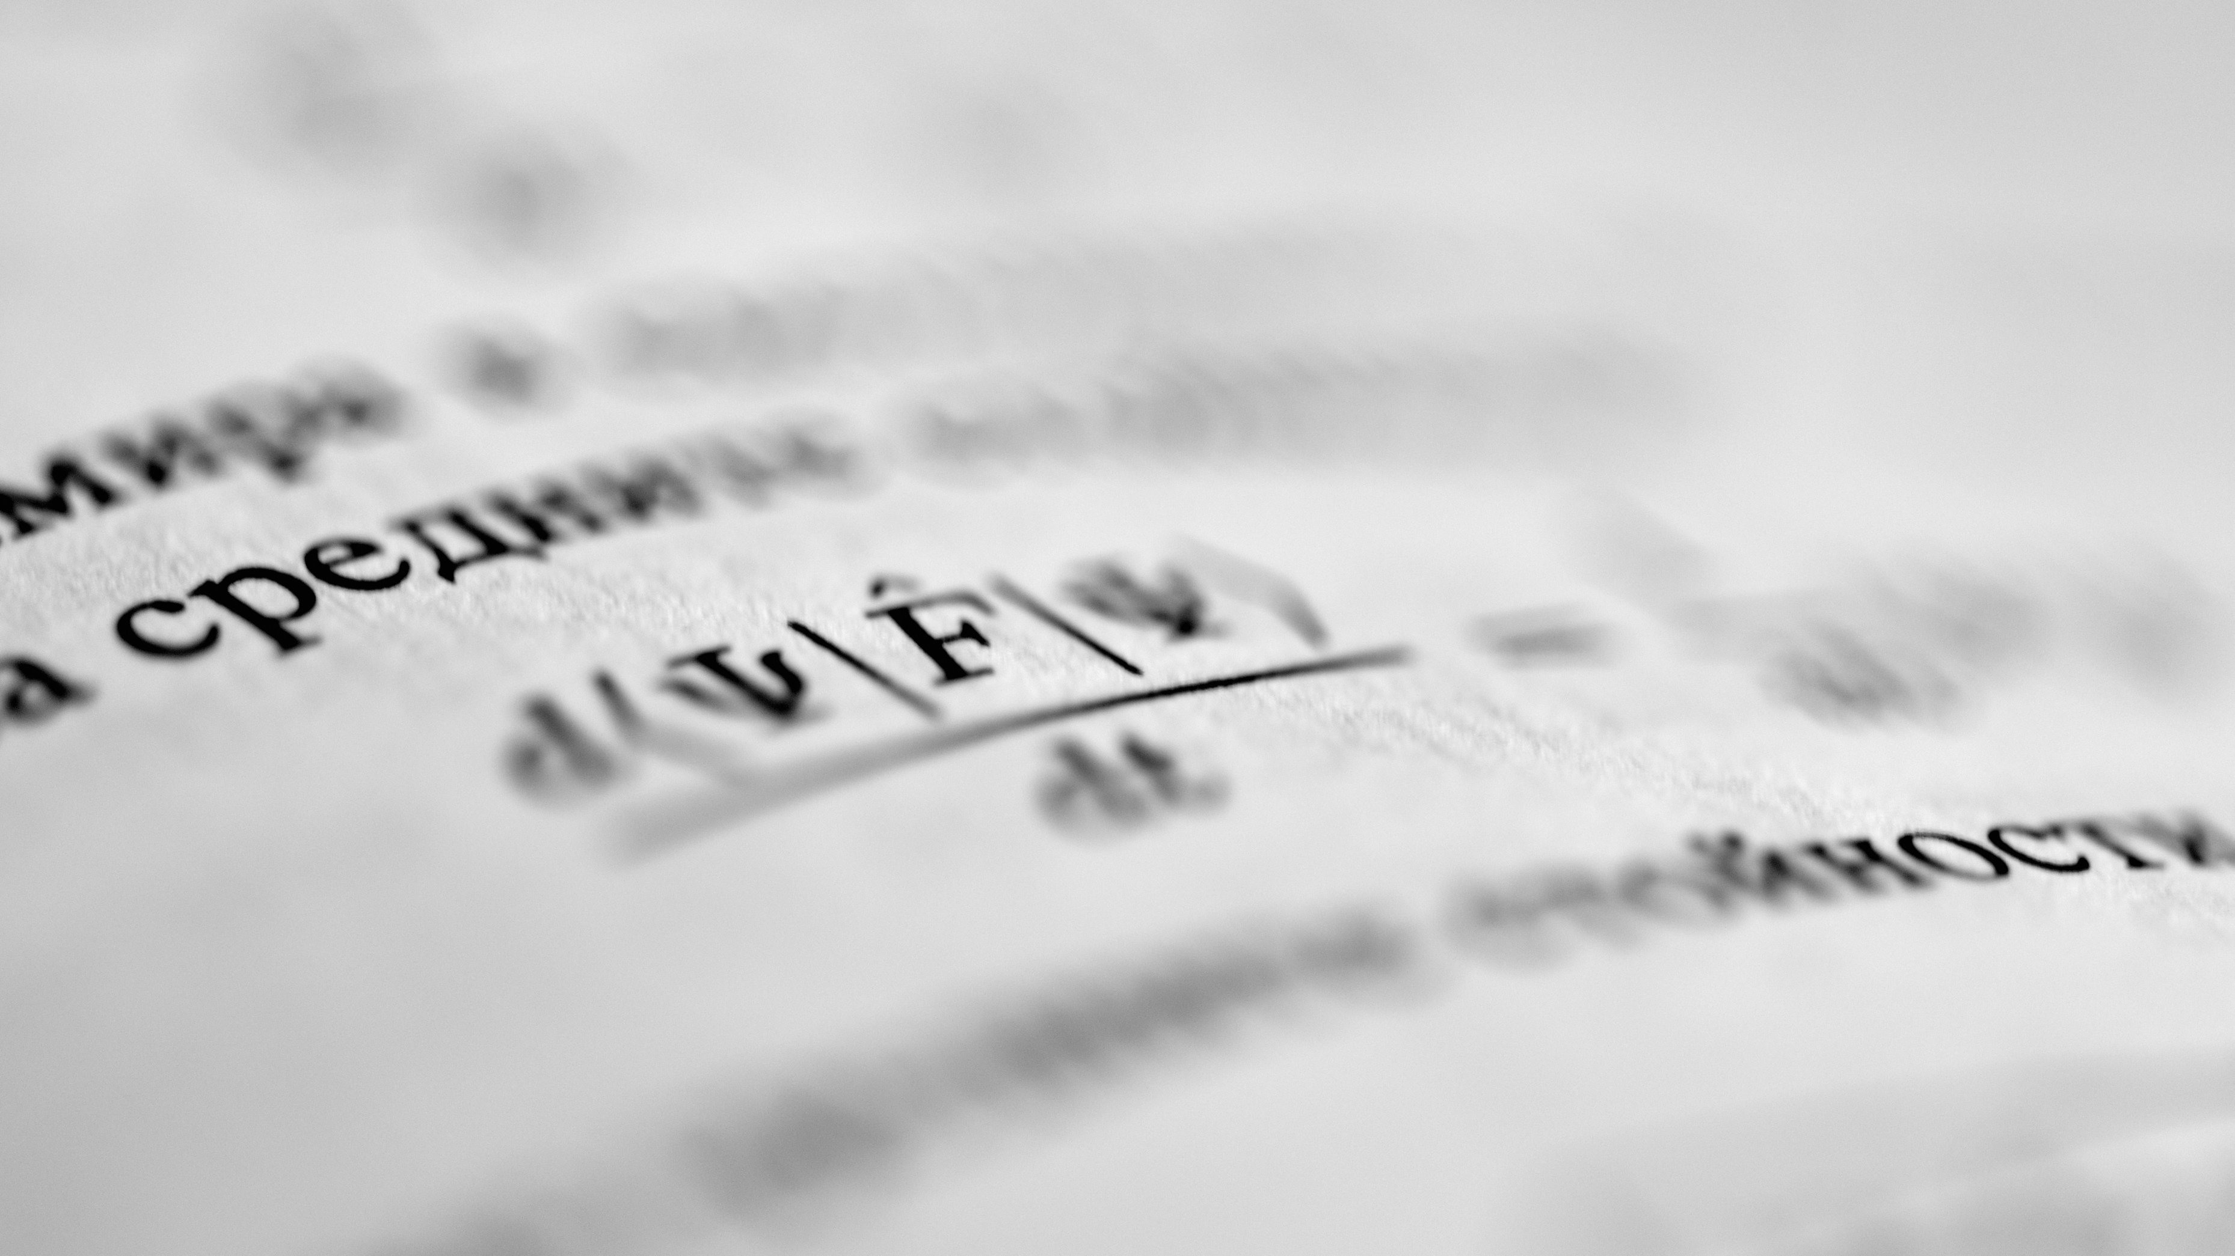
Repetisjon: Separasjon av variable

Slide 3
Et tilbakeblikk på løsningen av H-atomet
Vi går igjennom på tavla
Separasjon av variable
Identifikasjon av angulærmoment som sentralt konsept

Slide 4
Schrödinger i kulekoordinater
Angulærmoment fra rigid rotor i 3D !
Kuleflatefunksjonene
«Ny» SL!

Slide 5
Separasjon av variable
Hamiltonoperatoren er en sum av to enklere operatorer ...
Vi prøver med bølgefunksjon på produktform
Vi setter inn og får radiallikningen:
Det som skjedde var konsekvenser av at
En mye enklere likning!

Slide 6
Kommuterende observable

Slide 7
Kommuterende observabler
Et konsept vi brukte for å løse H-atomet var kommuterende observable
Anta at A er en observabel som kommuterer med H:
For H-atomet: H var en sum av to ledd som virket på ulike koordinater – da kommuterer de
Eksempler på tavla
To viktige konsekvenser:
H og A har felles egenvektorsett. Forenkler løsning av SL
A er en bevart størrelse under tidsutvikling
Viktig konsept i kvantemekanikken

Slide 8
Felles egenvektorsett
For kommuterende observable, egenverdilikning tilfredsstilles samtidig:
Vi kan måle verdien for begge observablene presist samtidig
Indeksene i, j er generelle «kvantetall» – de teller egenverdiene
Bølgefunksjonen får «kvantetall» fra begge operatorene
I H-atomet, tre innbyrdes kommuterende observable:
Kvantetallene er n, l og m

Slide 9
Bevaring under tidsutvikling
Vi beviser på tavla:
Eksempel: H-atom i elektrisk felt langs z-aksen:
Dette betyr at tidsutviklingen ikke kan endre m-kvantetallet
Vi vil ikke se overganger mellom ulike m ! (Dersom dipoltilnærmingen er ok)
Vi skal komme tilbake til dette i sammenheng med termer

Slide 10
Gode kvantetall for lette atomer

Slide 11
Vi må finne «gode kvantetall»
Gode kvantetall = komplett sett med kvantetall for energinivåene
For H-atomet med spinn er operatorer og kvantetall slik:
Hva er gode kvantetall for N-elektronatomer?
Boka skiller mellom Z<40 og Z>40
For tunge atomer vil spinn-bane-vekselvirkning endre bildet
Uten spinn-bane-vekselvirkning er beskrivelsen enklere

Slide 12
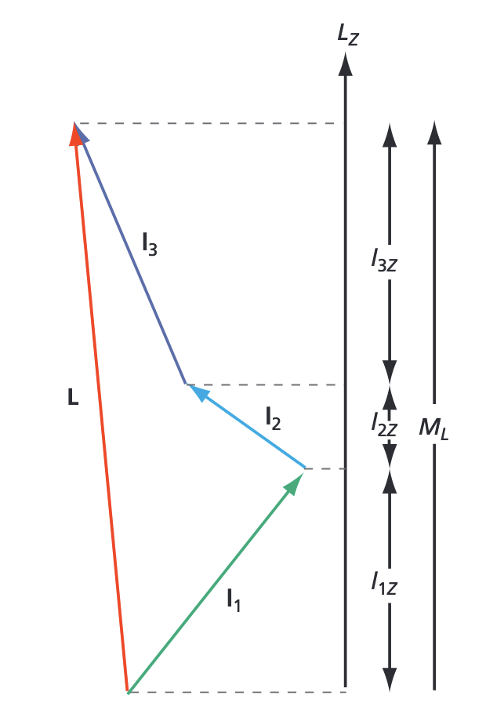
Addisjon av dreiemoment (eks. spinn og angulærmoment)
Figuren viser addisjon av klassiske vektorer i rommet
For å addere vektorer må vi kjenne komponentene
Men kvantemekanisk dreiemoment sine komponenter kommuterer ikke:
Ikke entydig bestemte verdier samtidig for alle komponentene
Kun totallengden og, feks, z-komponent kjent samtidig
Dette gir opphav til regneregler for addisjon av kvantemekanisk dreiemoment

Slide 13
Regler for addisjon av dreiemoment
To kvantemekaniske dreiemoment L1 og L2 adderes
Gitt kvantetall L₁ og L₂ for L₁² og L₂², hva er de mulige kvantetallene til L²?
(Heltallige steg)
Hva med kvantetallet M_{L} for L_{z}?
(Heltallige steg)

Slide 14
Eksempel
Hydrogenatomet
Kvantetallet for j:
l = 0 : j = ½
l > 0: j = l-1/2, l+1/2
Vi har ikke snakket om tilstandene, vare egenverdiene. Det er tilstrekkelig for oss
«Clebsh-Gordan-koeffisienter» er nøkkelord

Slide 15
For Z<40
Holder å ta med disse, de fylte skallene bidrar ikke
Totalt angulærmoment og totalt spinn:
Lengde og z-projeksjon gir innbyrdes kommuterende observable:
Kvantetallene

Slide 16
Eksempel:
Total spinnprojeksjon for disse (på tavla):
Generell regel: M_{S} = antall alfa – antall beta

Slide 17
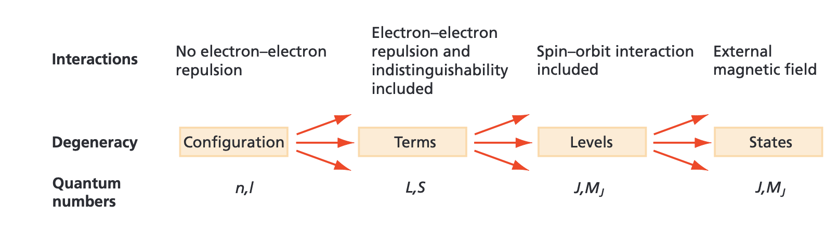
«Konfigurasjoner, termer, nivåer, og tilstander»
Elektron-konfigurasjoner en nyttig notasjon, fordeling av elektroner i Hartree-Fock-nivåer
Men ikke hele historien! Det virkelige atomet har vekselvirkende elektroner!
HF: konfigurasjon spesifiserer energien fullstendig; hvert elektrons kvantetall »gode nok»
Vekselvirkningene løfter degenerasjon, kvantetallene L og S bestemmer energien

Slide 18
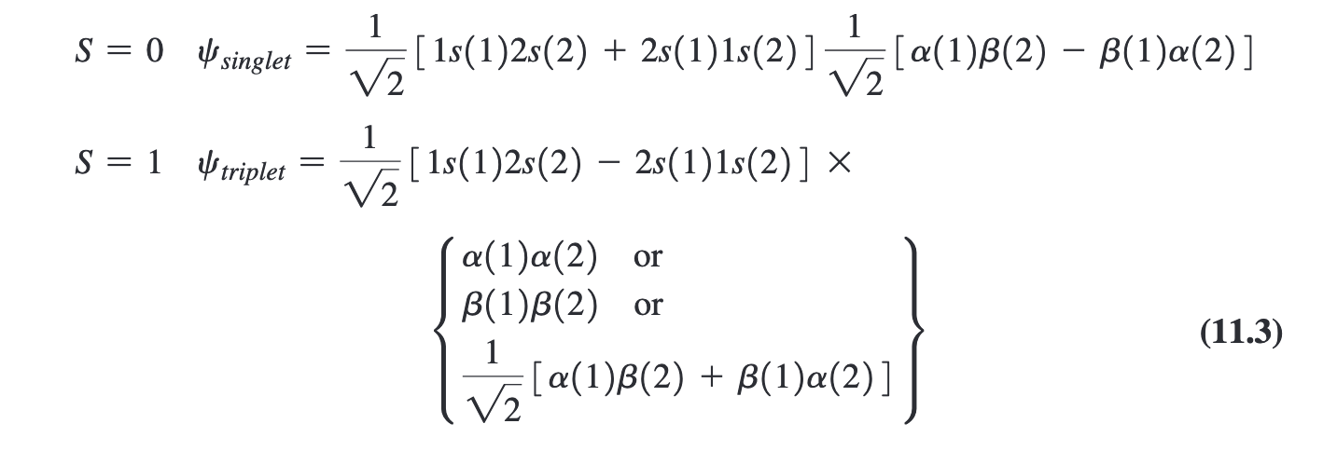
Singlett og triplett-tilstander
Tilfellet 2 spinn: S kan ta verdiene 0 og 1
VS=0: 3 tilstander, S=1: 1 tilstand
Singlett: Symmetrisk i rom
Triplett: Antisymmetrisk i rom
Senker energien!
Hever energien!

Slide 19
Eksempler: Konfigurasjoner -> termer
H: 1s
He: 1s²
Li: 1s²2p
Be: 1s²2p²

Slide 20
Term-symboler
For Z<40, energien essensielt uavhengig av M_{L}, M_{S}
Energien bestemt av L, S
Praktisk notasjon for en atomær term – settet med tilstander av samme energi
Total degenerasjon: (2S+1)(2L+1)
S
P D
F
.
.
.
Multiplisitet

Slide 21
Å generere termer
Fylte skall/underskall tilfredsstiller
Kun uparede elektroner og ikke-fylte underskall trenger å tas med i betraktningen
1s²2s²2p² ...
Generell teori: Clebsh-Gordan-ekspansjon
Fylte underskall

Slide 22
Eksempler
Hydrogen
Kun en verdi for totalspinn
Vi ender opp med termene: ²S ²P ²D ....
Alle disse har samme m
Husker at m ikke ble påvirket av elektrisk felt ... Naturlig at m ikke er med i termene.

Slide 23
Hunds regler

Slide 24
Hunds 1. og 2. regel
Hva er den relative energien til ulike spektroskopiske termer?
Regel 1: Termen med lavest energi er den med størst spinn-multiplisitet
Regel 2: For termer med samme spinn-multiplisitet, er det termen med størst angulærmoment som har lavest energi

Slide 25
Eksempel
2p²
Kombinasjon av spinn og angulærmoment gir disse kandidatene:
¹S ¹P ¹D
³S ³P ³D
Eliminasjonen må gjøre systematisk (Tabell 11.1 i boka)
Regel 1: ³P lavere energi enn ¹S og ¹D
Regel 2: 1D lavere enn 1S
¹D < ¹S < ¹D
Alle termer for en konfigurasjon kan således ordnes!

Slide 26
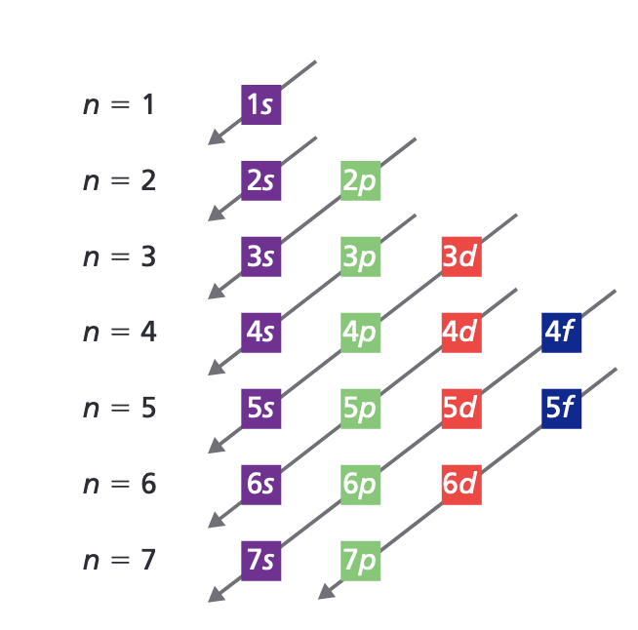
Konsekvens av Hunds regel
Plassering av elektroner i atomers grunntilstand: Tillegg til aufbau
Antall uparede elektroner må maksimeres først
Cr-atomet eksempel på hvor vi har unntak fra aufbau
3d
4s
Aufbau
Hunds regel

Slide 27
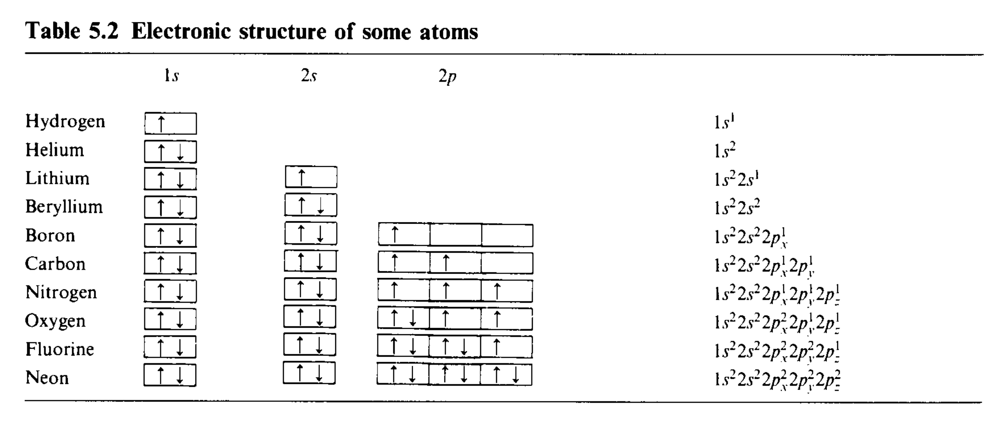
Fra «Fundamentals of Molecular Spectroscopy» av Banwell

Slide 28
Spinn-bane-kobling

Slide 29
Spinn-Bane-kobling splitter termer i nivåer
Z > 40: Spinn-bane-kobling begynner å bli stor
H: Elektronet ser et magnetfelt satt opp av protonet. Magnetfeltet kobler til spinnet
L ikke lenger kommuterende, men J = S + L kommuterer!
Vi må gå fra total L til total J
Kvantetallene J og M_{J} bestemmer nå energien
For tunge atomer må vi ha med J for å bestemme energien.
For lette atomer kan vi ta med J, men tilstandene er degenerert

Slide 30
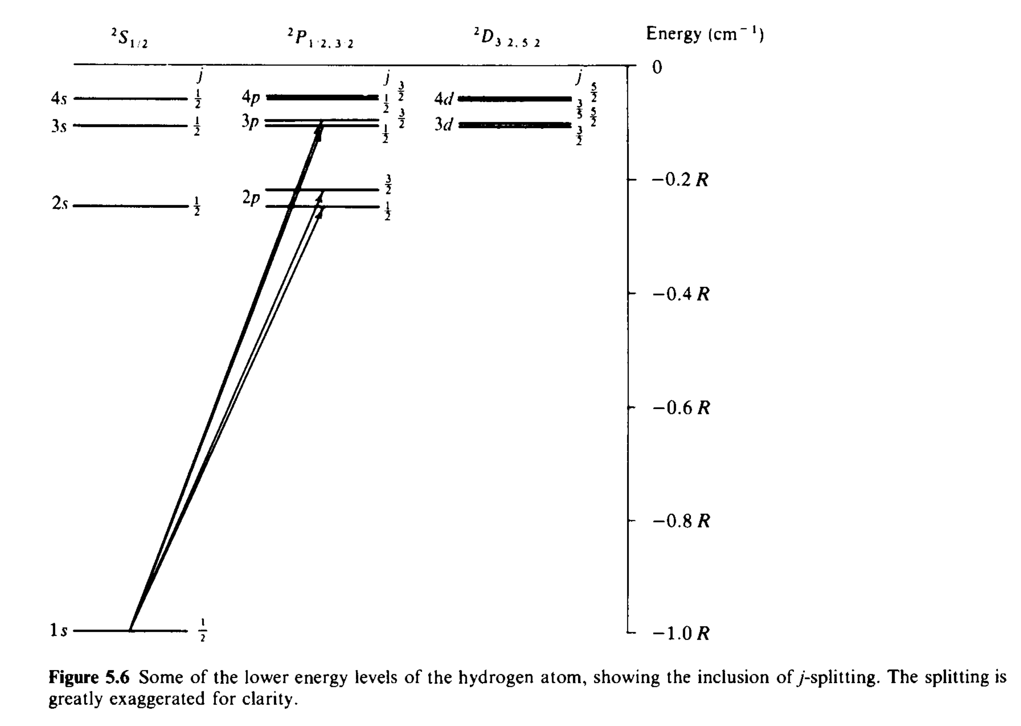
Finstruktur i hydrogen
Fra «Fundamentals of Molecular Spectroscopy» av Banwell

Slide 31
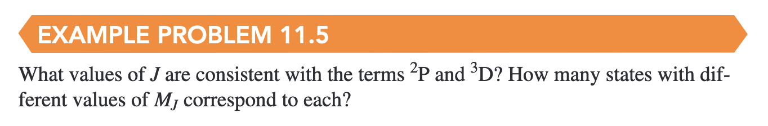
Eksempel på tavla

Slide 32
Hunds regel
Regel 3:
Hvis det ufylte underskall er eksakt halvfullt eller mer, er det høyest J som har lavest energi.
Dersom underskallet er mindre enn halvfullt, er det lavest J som har lavest energi

Slide 33
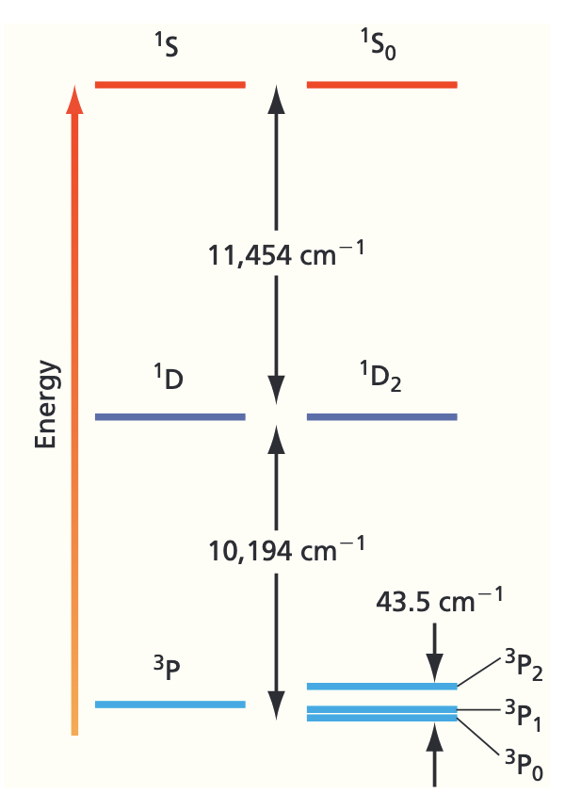


Eksempel: Karbon i grunntilstant
Knfigurasjon: 1s²2s²2p²
l₁ = l₂ = 1, s₁ = s₂ = ½
Mulige verdier for L er 0, 1, 2 --> S, P, D-termer
Mulige verdier for S er 0 og 1 --> singlett og triplett
S og D vil ha symmetriske romfunksjoner, P antisymmetrisk
Dette eliminerer 3S, 1P, 3D
Vi kan bruke Hunds regel for å ordne energiene
Termer
Nivåer viser finstruktur

Slide 34
Atomspektroskopi

Slide 35
Recap og intro
Vi har gått fra konfigurasjoner til termer og nivåer
Grupperingen er praktisk for de reflekterer strukturen til spekteret
Termer viser «grovstruktur»
Termer splittes i nivåer: viser finstruktur på termene
Nivåer splittes i tilstander: ved magnetisk felt
Nå skal vi snakke om atomspektroskopiske eksperimenter
EM-stråling induserer overganger i atomene
UV, VIS, Røntgen
Veldig nyttig for å identifisere elementer i en prøve
Særlig metaller

Slide 36
Seleksjonsregler
For lette atomer Z < 40:
S kan ikke endres
Feks er singlett → triplett ikke tillatt.
Multiplisitet kan ikke endres
L endres med maks 1. I tillegg er L=0 → L=0 forbudt
J endres med maks 1. I tillegg er J=0 → J=0 forbudt
l endres med 1. I tillegg er l=0 → l=0 forbudt
Dette sier at pariteten til romlig bølgefunksjon må endres
Beskrivelse av paritet på tavla

Slide 37
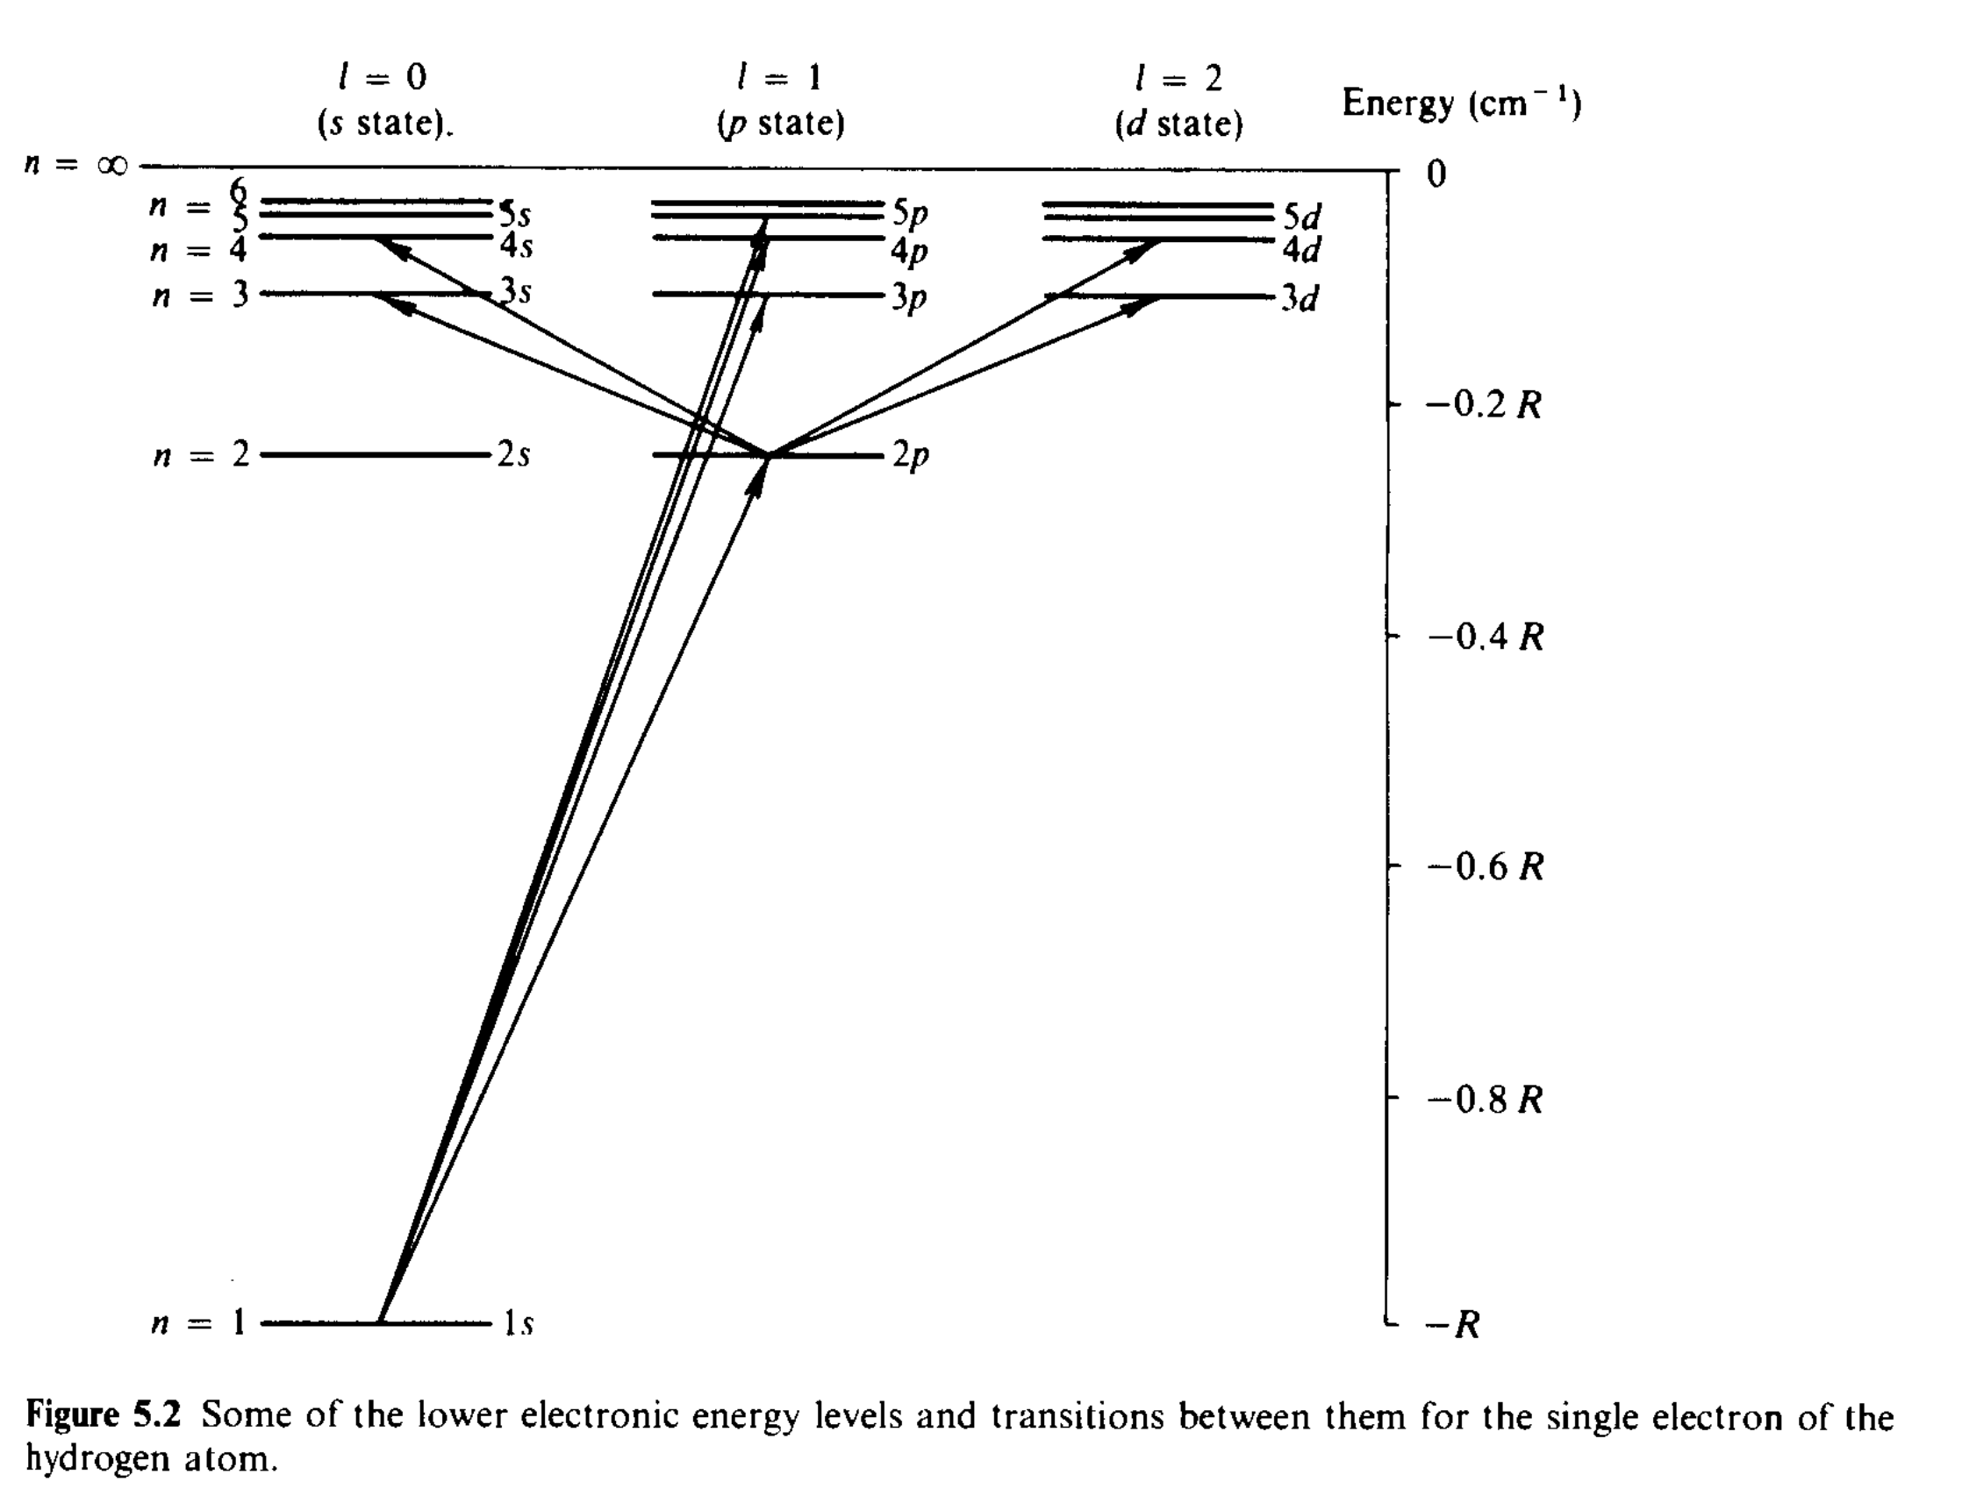
Overganger for hydrogen
Kvantetallene er:
S = ½, alltid.
L = l
J = l pluss minus ½
Seleksjonsreglene gir:
l → l + 1 eller l – 1
n → hva som helst
Hvilke overganger fra 1s er tillatt?
np, n hva som helst
Fra «Fundamentals of Molecular Spectroscopy» av Banwell

Slide 38
Grotrian-diagrammer
Visualisering av atomære spektre
Nyttig for å tolke observerte spektre

Slide 39
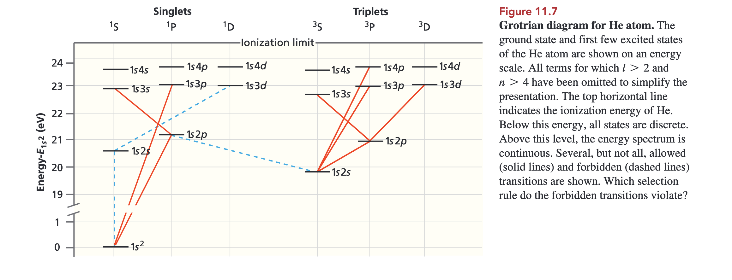
Diagram for He

Slide 40
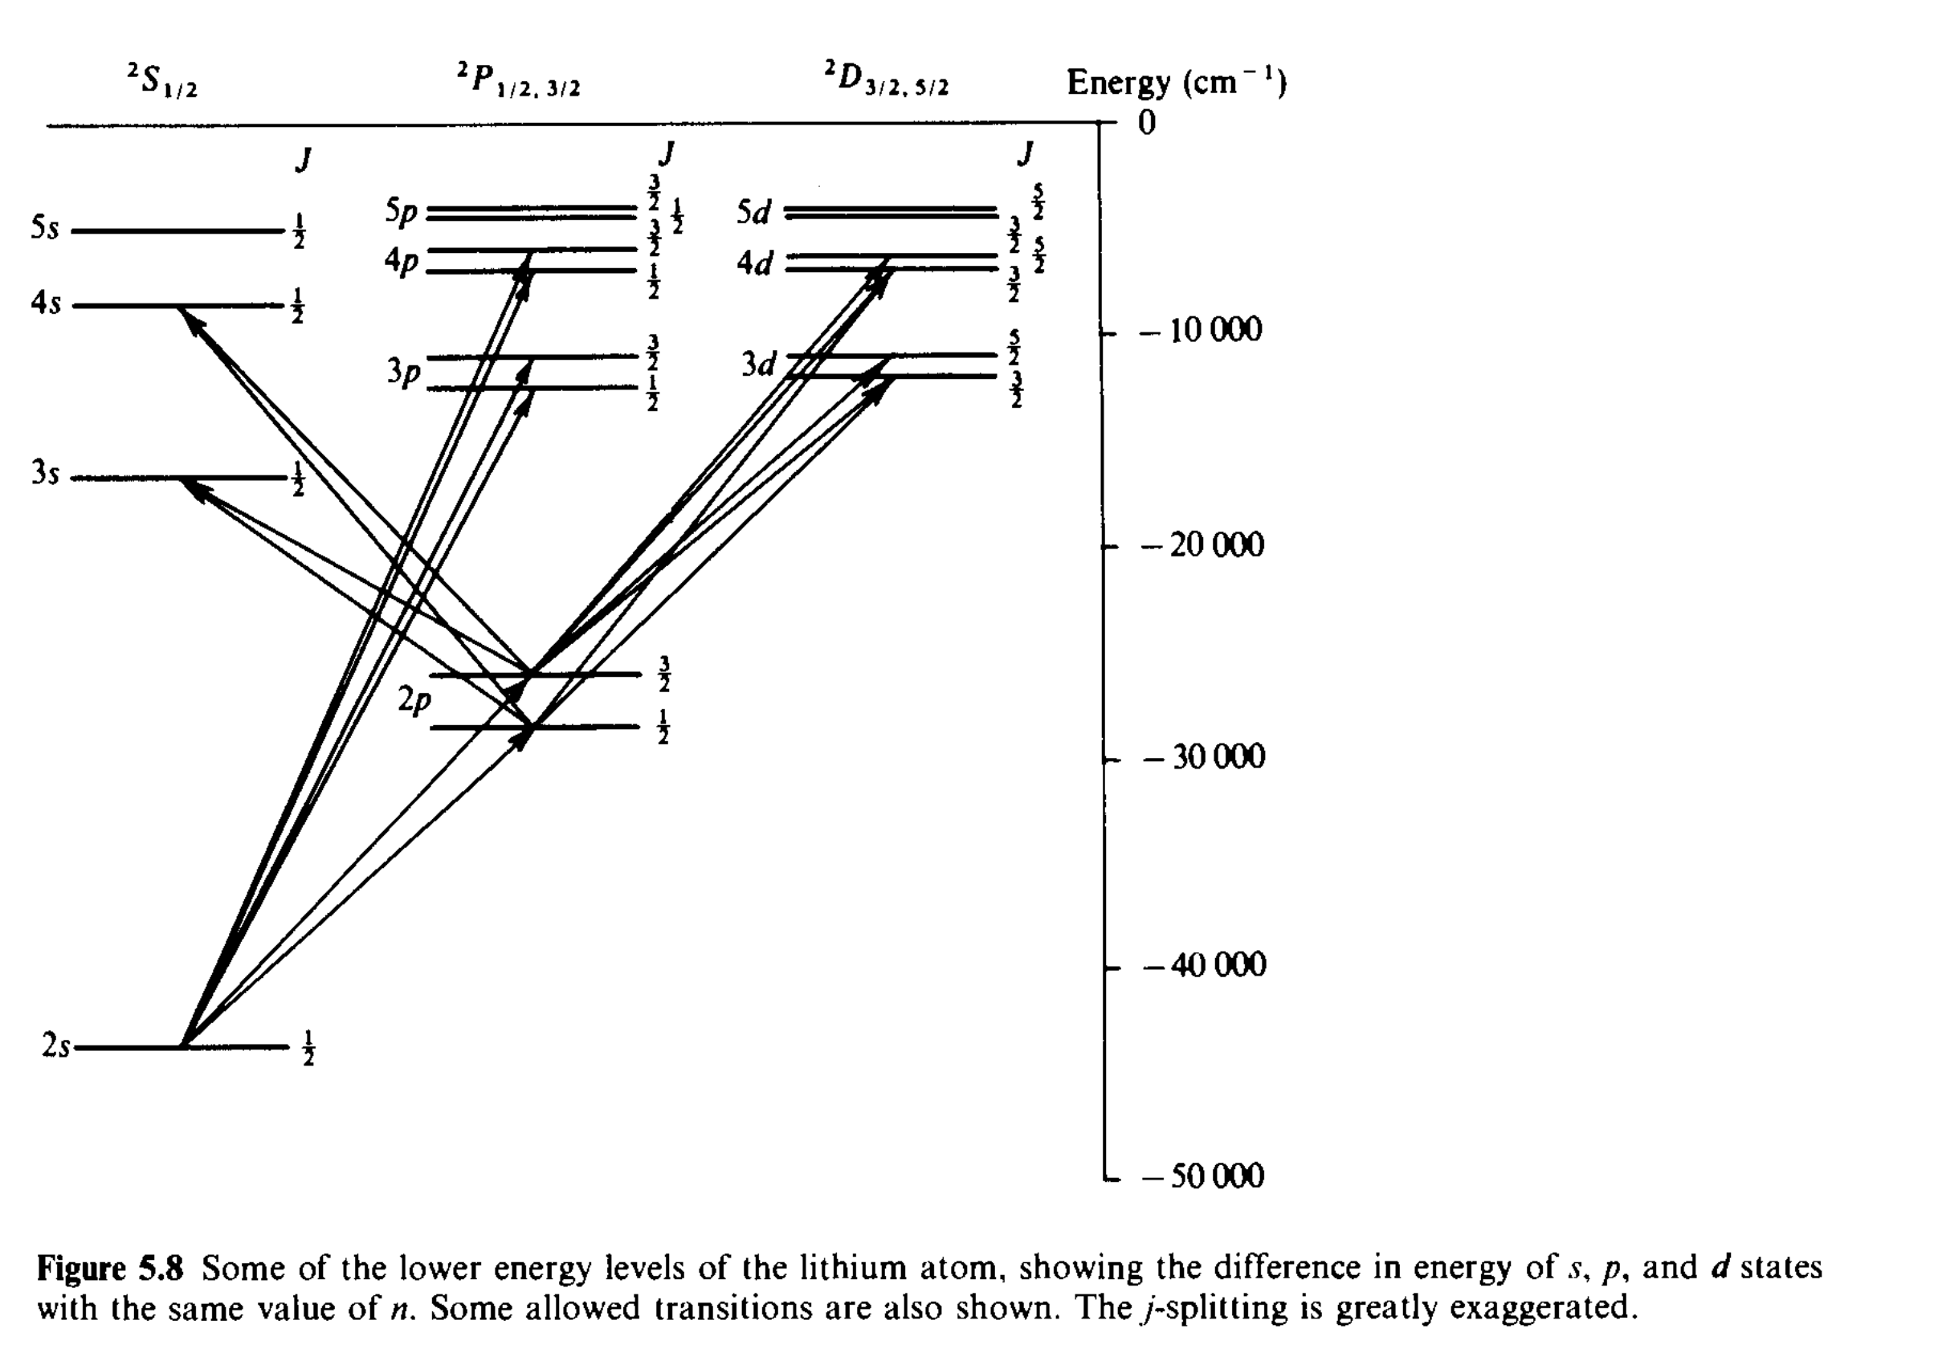
Grotrian-diagram for Li
Fra «Fundamentals of Molecular Spectroscopy» av Banwell

Slide 41
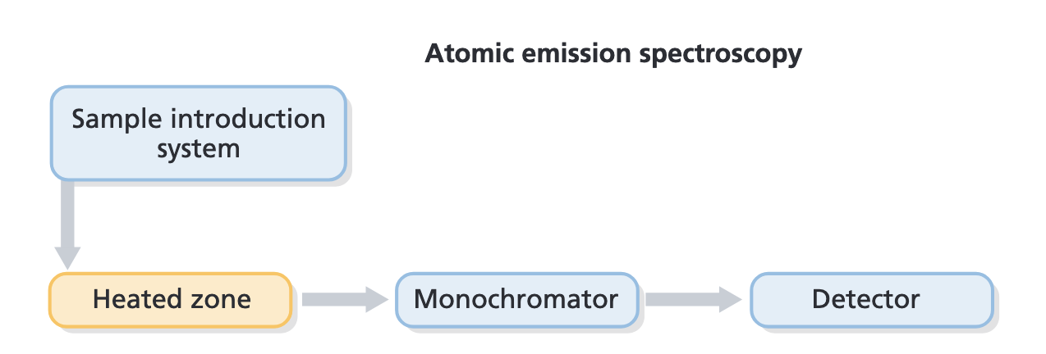
Atomær emisjonsspektroskopi
En prøve blir varmet opp av feks en flamme, plasma bue-kilde ...
Elektron-eksitasjoner til høytliggende nivåer, avgir lys/EM-stråling når de de-eksiteres
Emittert intensitet målt som funksjon av frekvens
Feks. en gassflamme

Slide 42
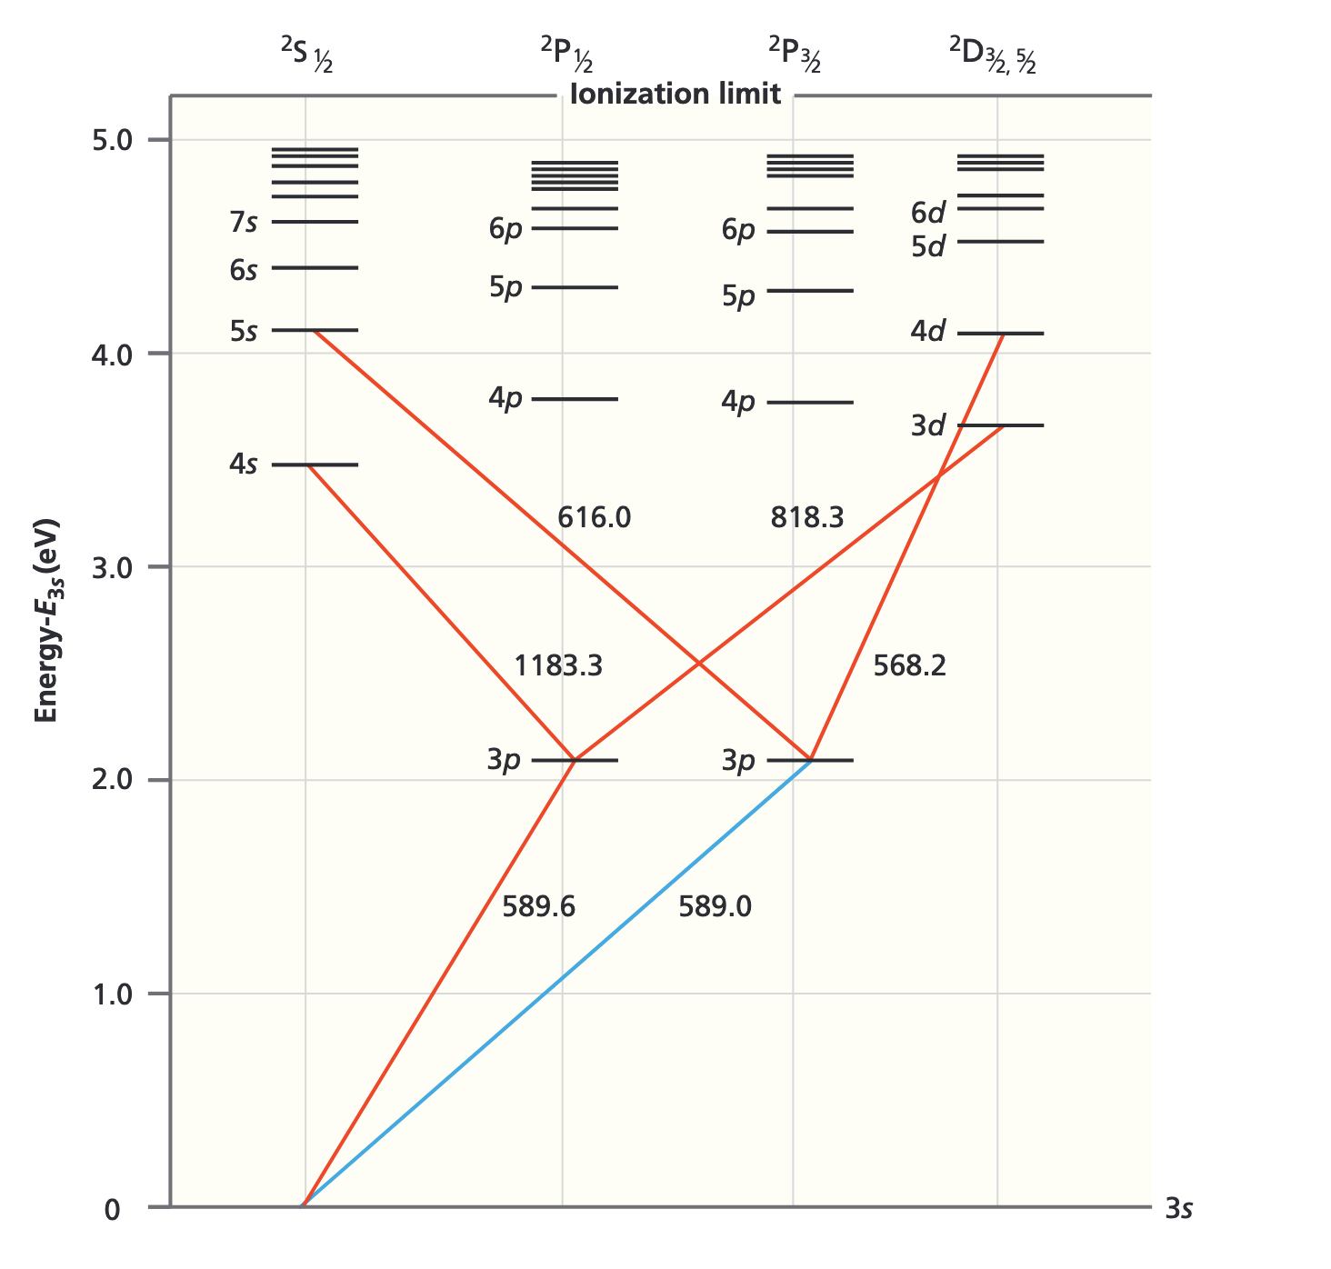
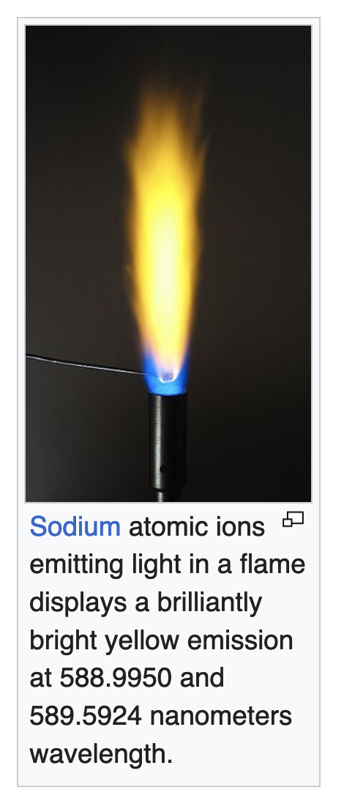
Grotrian for Na

Slide 43
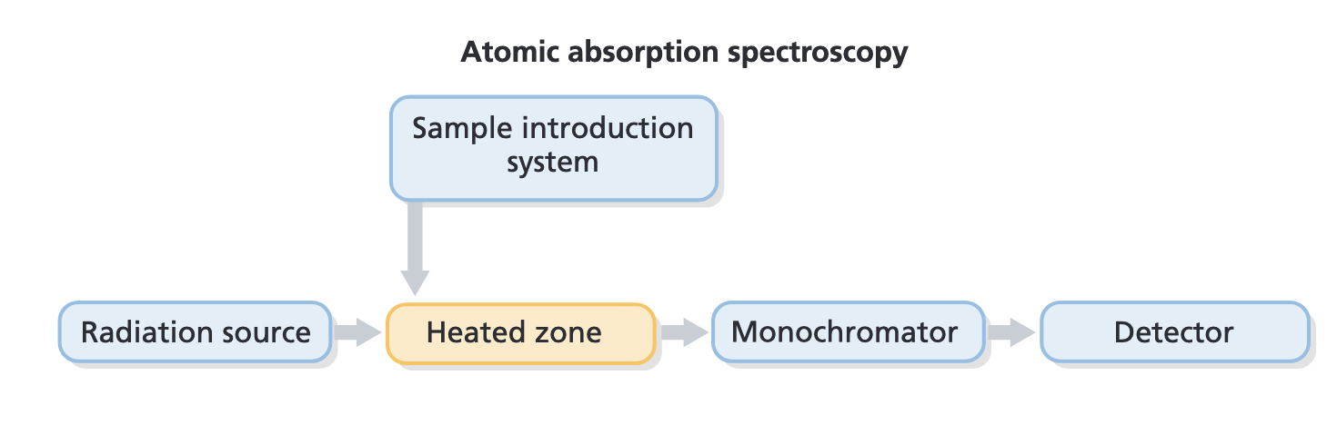
Atomær absorbsjonsspektroskopi
Svært mye brukt i analytisk kjemi
Kan detektere metaller/metalloider i prøver, feks. vann
Lavtliggende nivåer, kan styre ønsket overgang bedre
Prøven atomiseres
Hul katodelampe
Feks. en gassflamme

Slide 44
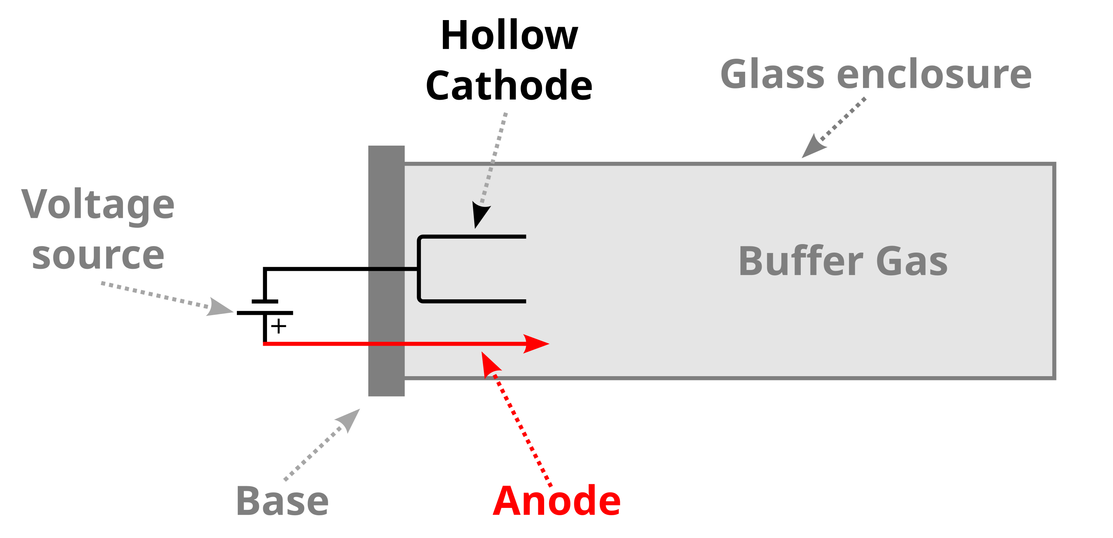
Hul katodelampe
Lampen brukes til å generere lys på de karakteristiske frekvensene til prøven
Forholdsvis rimelig teknologi
Høy spenning ioniserer gassen (plasma)
Plasma akselereres mot katoden
Plasma river løs atomer fra katoden
Atomene eksiteres i plasma
Sender ut monokromatisk lys
Av materialet man ønsker å detektere
Monokromatisk lys

